Slide 1
UN PRIMER ACERCAMIENTO A ANALÍTICA APLICADA A LA PLANIFICACIÓN DE NEGOCIO 2019

Slide 2
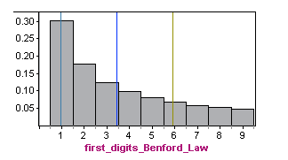
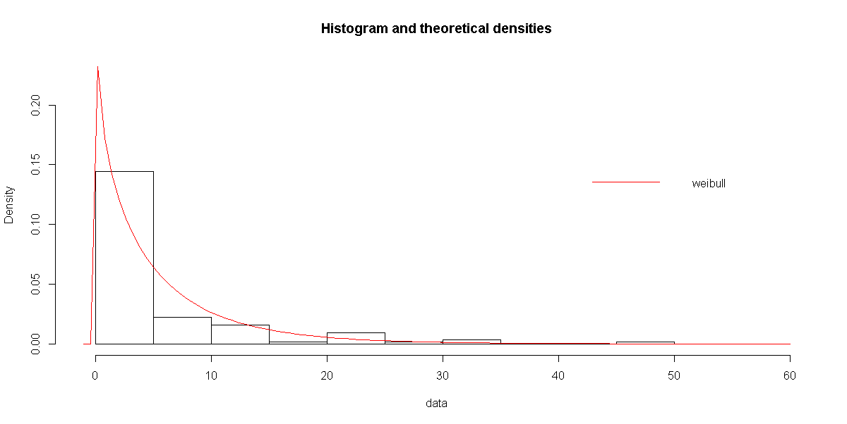
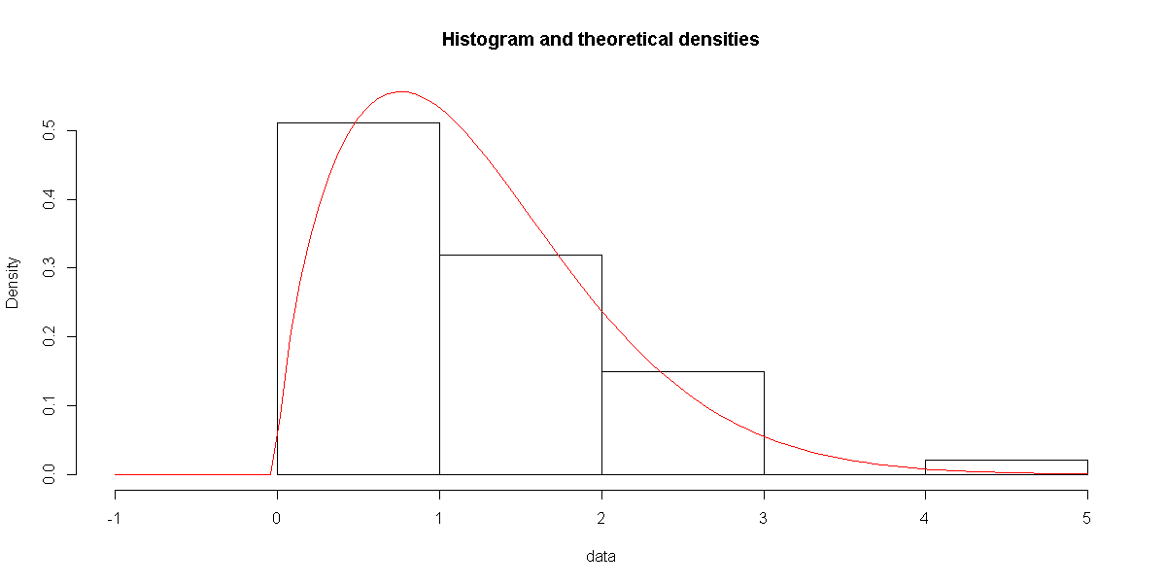
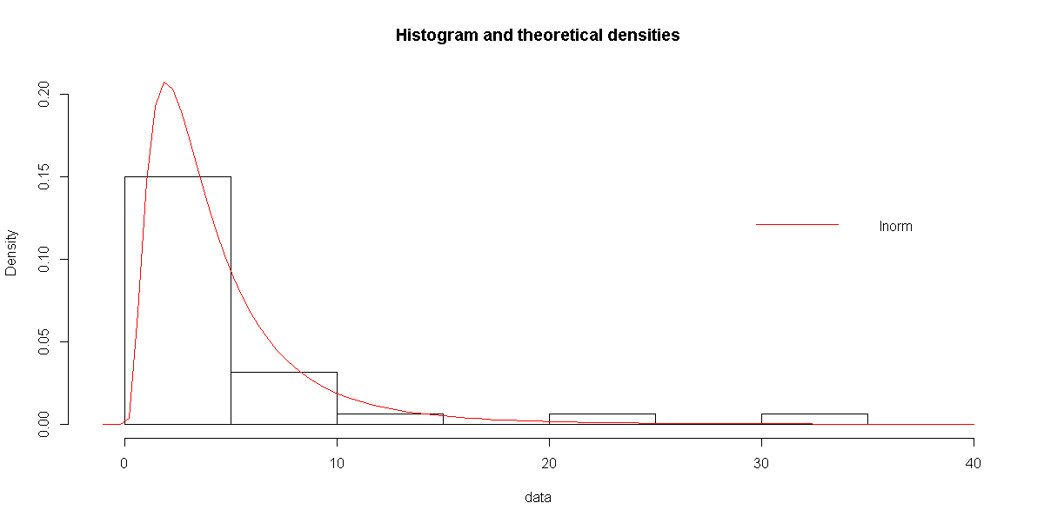
VOLVER
NUEVAS OPORTUNIDADES
TIPO OBRA
AREA
TASA DE LLEGADA = CANTIDAD MES
INVITACIONES
PROBABILIDAD ACEPTACIÓN
SERVICIO
OTROS
TIEMPO ACEPTACIÓN + INICIO
LICITACIONES
VALOR ($)
DURACIÓN (mes)

Slide 3
ESCENARIOS SIMULACIONES NUEVAS OPORTUNIDADES
VOLVER
ESC | TASA DE LLEGADA | TASA DE ACEPTACIÓN | MEDIO 2019 | MAX 2019 | MIN 2019 | ERROR PRIMER TRIMESTRE
1 | PROMEDIO 2010-2018 | ACUMULADA POR SERVICIO 2010-2019 | $ 10,055,863,010 | $ 10,351,936,784 | $ 9,759,789,235
2 | TASA DE LLEGADA 2019 | ACUMULADA POR SERVICIO 2010-2019 | $ 11,082,607,764 | $ 11,360,822,140 | $ 10,804,393,389
3 | PROMEDIO 2010-2018 | TASA DE ACEPTACIÓN 2019 | $ 5,192,956,284 | $ 5,389,842,131 | $ 4,996,070,436
4 | TASA DE LLEGADA 2019 | TASA DE ACEPTACIÓN 2019 | $ 5,566,643,186 | $ 5,770,148,938 | $ 5,363,137,434
PROMEDIO

Slide 4
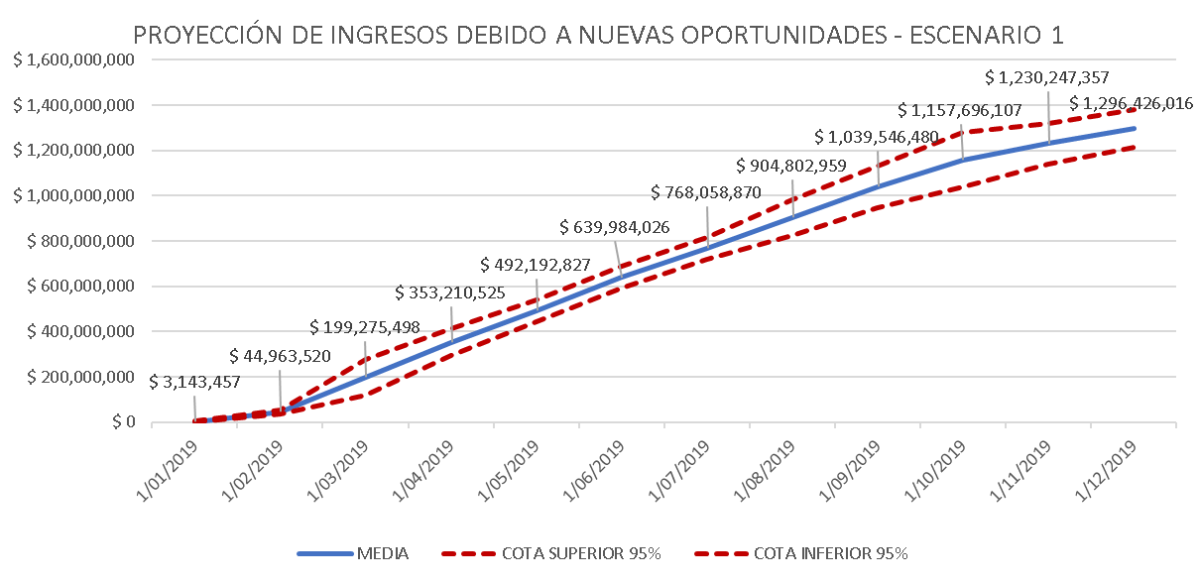
ESCENARIOS SIMULACIONES NUEVAS OPORTUNIDADES
VOLVER

Slide 5
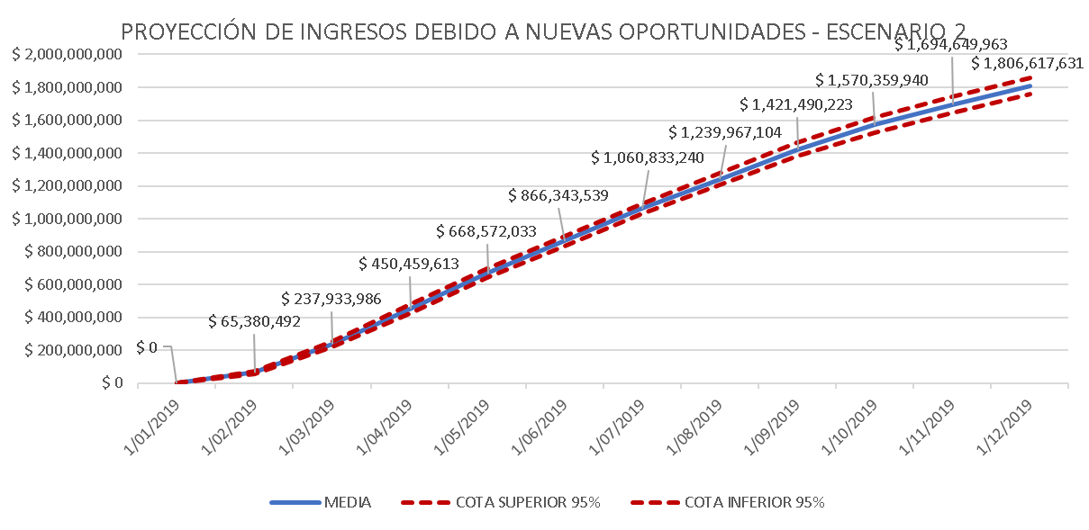
ESCENARIOS SIMULACIONES NUEVAS OPORTUNIDADES
VOLVER

Slide 6
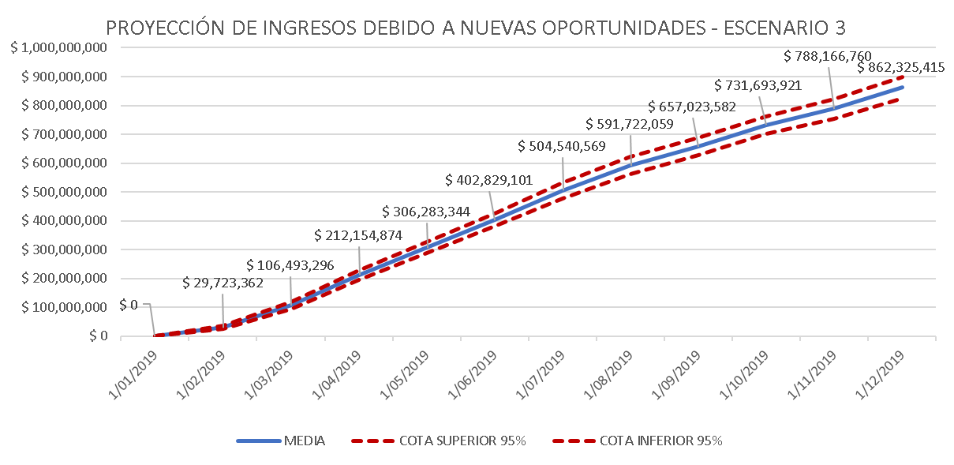
ESCENARIOS SIMULACIONES NUEVAS OPORTUNIDADES
VOLVER

Slide 7
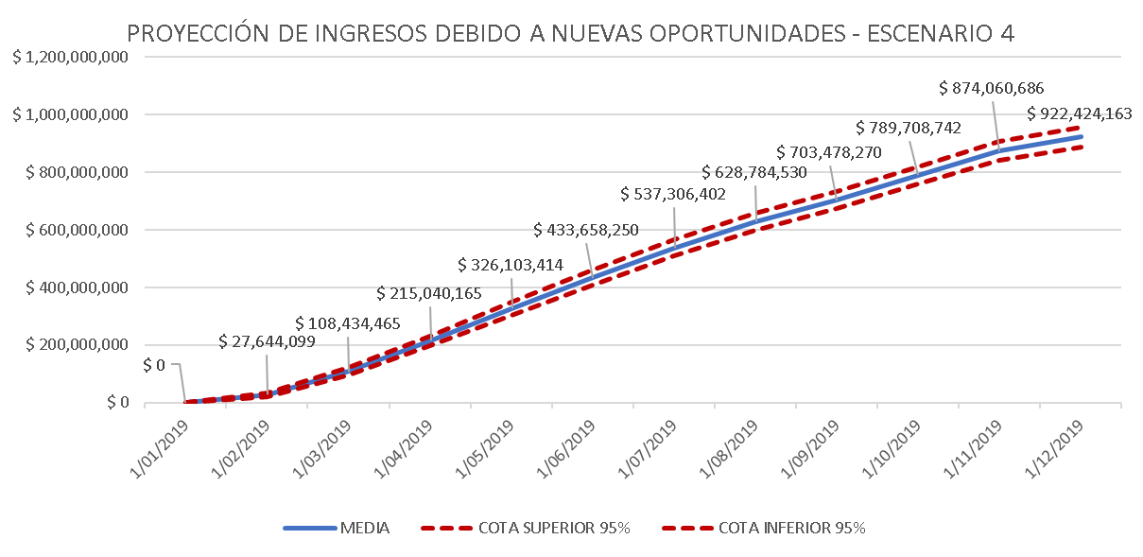
ESCENARIOS SIMULACIONES NUEVAS OPORTUNIDADES
VOLVER

